Slide 1
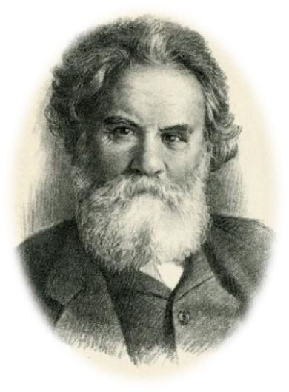
О чём мы говорили на прошлом уроке?
Какой герой совершает самопожертвование в рассказе Бунина?
Какой герой испытывает сочувствие
и сострадание?

Slide 2
В этом году вы изучали повести
И.С. Тургенева «Муму», Л.Н. Толстого
и «Кавказский пленник».
Что такое повесть?

Slide 3
Чем повесть отличается от рассказа?

Slide 4

Сегодня на уроке мы познакомимся с ещё одной повестью. Эта повесть Владимира Галактионовича Короленко. Называется она «В дурном обществе».

Slide 5
в повести
В.Г. Короленко
«В дурном обществе»
герой
Главный

Slide 6
Главный герой в повести В.Г. Короленко
«В дурном обществе»

Slide 7
Задачи урока:
1.Узнать биографию ...
2.Познакомиться с главным … повести.
3.Выяснить, в каком … жил главный герой, какими были его увлечения мальчика.

Slide 8
Путь Владимира Галактионовича Короленко был нелёгок, но прекрасен: всю жизнь он заступался за униженных и оскорблённых, защищал справедливость, за что неоднократно подвергался арестам и ссылкам. Знал он и нужду.

Slide 9
Посмотрите видео и
ответьте на вопросы:
1.Каким был отец писателя?
2.Что необычного было в браке родителей Короленко?
3.Как лечили детей в детстве?
4.Что возмутило Короленко в детстве? 5.Произведения какого писателя нравились
Короленко?

Slide 10

Прочитайте 1 главу повести
до слов «С севера и юга…» и ответьте на вопросы:
1.Сколько лет было мальчику, когда умерла его мама?
2.Почему отец больше внимания уделял дочери, а не сыну?
3.Как назывался городок, в котором жил главный герой?
4.Какое архитектурное сооружение
считалось лучшим в городе?
5.В каком состоянии находится город?

Slide 11
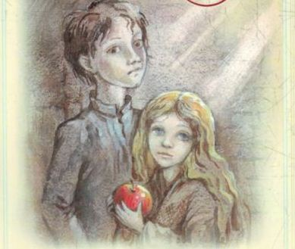
Прочитайте 1 главу повести
со слов «С севера и юга…» до слов «С того вечера…» и ответьте на вопросы:
1.Что находится в центре одного из прудов?
2.Что находится на острове?
3.Кто жил в развалинах замка?
4.Кем был старый Януш?

Slide 12
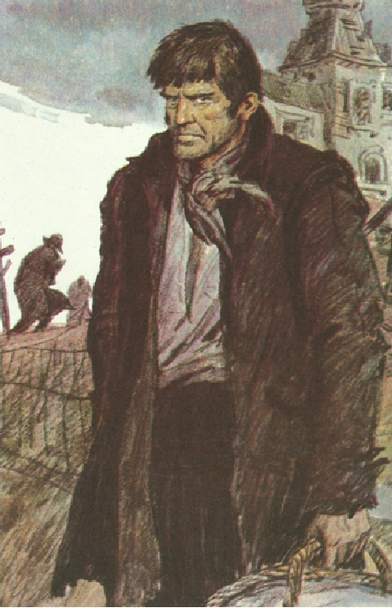
Прочитайте 1 главу
повести со слов «С того вечера…» до конца и ответьте на вопросы:
1.Почему замок стал противен мальчику?
2.Кто был руководителем сообщества бедняков?
3.Что светилось в глазах пана Тыбурция?
4.Сколько детей было у Тыбурция?
5.Как звали сына?

Slide 13
Каким был главный герой повести?

Slide 14
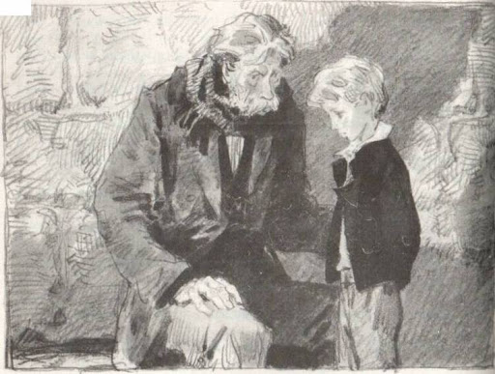
Чем занимался мальчик в свободное время? Почему?

Slide 15
«Интервью с героями
повести»

Slide 16
Отгадайте героя повести по его словам
1.Как мне надоели эти голодранцы! По какому праву они тут ошиваются? В этом замке должны жить только слуги старого графа. Нужно немедленно прогнать этих бедняков! Это наш замок!

Slide 17
Отгадайте героя повести по его словам
1.Как мне надоели эти голодранцы! По какому праву они тут ошиваются? В этом замке должны жить только слуги старого графа. Нужно немедленно прогнать этих бедняков! Это наш замок!
Януш

Slide 18
Отгадайте героя
повести по его словам
2.Я живу в Княж-городке. Самое красивое здание в городе – это тюрьма. В самом городе мне нравится, там пыльно и грязно, я люблю гулять за городом и наблюдать за бродягами, которые живут в старом замке. Мне очень одиноко, отец почти не общается со мной.

Slide 19
Отгадайте героя
повести по его словам
2.Я живу в Княж-городке. Самое красивое здание в городе – это тюрьма. В самом городе мне нравится, там пыльно и грязно, я люблю гулять за городом и наблюдать за бродягами, которые живут в старом замке. Мне очень одиноко, отец почти не общается со мной.
Главный герой повести

Slide 20
Отгадайте героя
повести по его словам
3.У меня двое детей, чтобы их прокормить, мне приходится воровать. Не помню, как мы лишились жилья, было это очень давно, с тех пор мы скитаемся. Раньше мы жили в старом замке, но недавно нас выгнали. Не знаю, как мы переживём эту зиму.

Slide 21
Отгадайте героя
повести по его словам
3.У меня двое детей, чтобы их прокормить, мне приходится воровать. Не помню, как мы лишились жилья, было это очень давно, с тех пор мы скитаемся. Раньше мы жили в старом замке, но недавно нас выгнали. Не знаю, как мы переживём эту зиму.
Тыбурций Драб

Slide 22
Отгадайте героя
повести по его словам
4.У меня двое детей, недавно у меня умерла жена. Тяжело воспитывать двоих детей одному. Старший совсем отбился от рук, всё бегает где-то за городом, я его почти не вижу. Радует меня только моя Сонечка, она так похожа на покойную мать.

Slide 23
Отгадайте героя
повести по его словам
4.У меня двое детей, недавно у меня умерла жена. Тяжело воспитывать двоих детей одному. Старший совсем отбился от рук, всё бегает где-то за городом, я его почти не вижу. Радует меня только моя Сонечка, она так похожа на покойную мать.
отец главного героя

Slide 24
Задачи урока:
1.Узнать биографию В.Г. Короленко.
2.Познакомиться с главным героем повести.
3.Выяснить, в каком городе жил главный герой, какими были его увлечения мальчика.

Slide 25
Ответьте на вопросы:
1.Сегодня на уроке я узнал(а) …
2.На уроке мне понравилось …
3.Самым интересным заданием было …

Slide 26
Домашнее задание:
прочитать 2 главу повести.

